Slide 1

TITULO DEL PROYECTO
BLOGAPP:
PLATAFORMA WEB
CON API REST Y FRONTEND

Slide 2
CURSO: DESARROLLO DE APLIACACIONES WEB I
CICLO: V
PROFESOR:
FRANKLIN RUIZ ASTO LEON
1. Rios Benites Mario Emmanuel(i202200351)
2.
3.

Slide 3
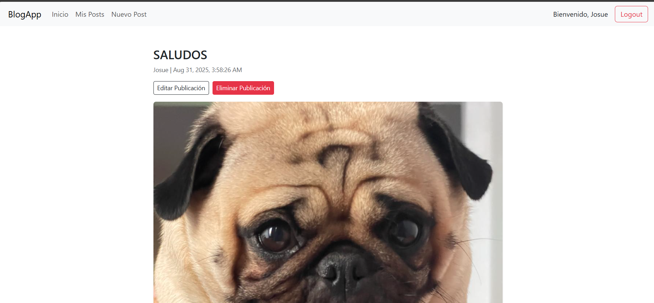
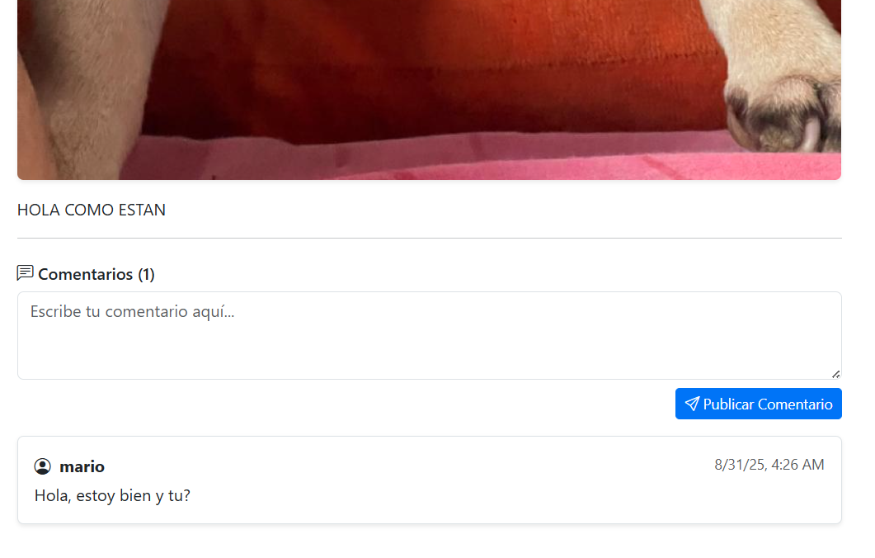
Problema y Justificación
Necesidad de publicar y gestionar contenido de forma segura y escalable.
Interacción mediante comentarios para aumentar participación.
Uso de tecnologías actuales (Spring Boot, Angular, MySQL) con buenas prácticas.

Slide 4
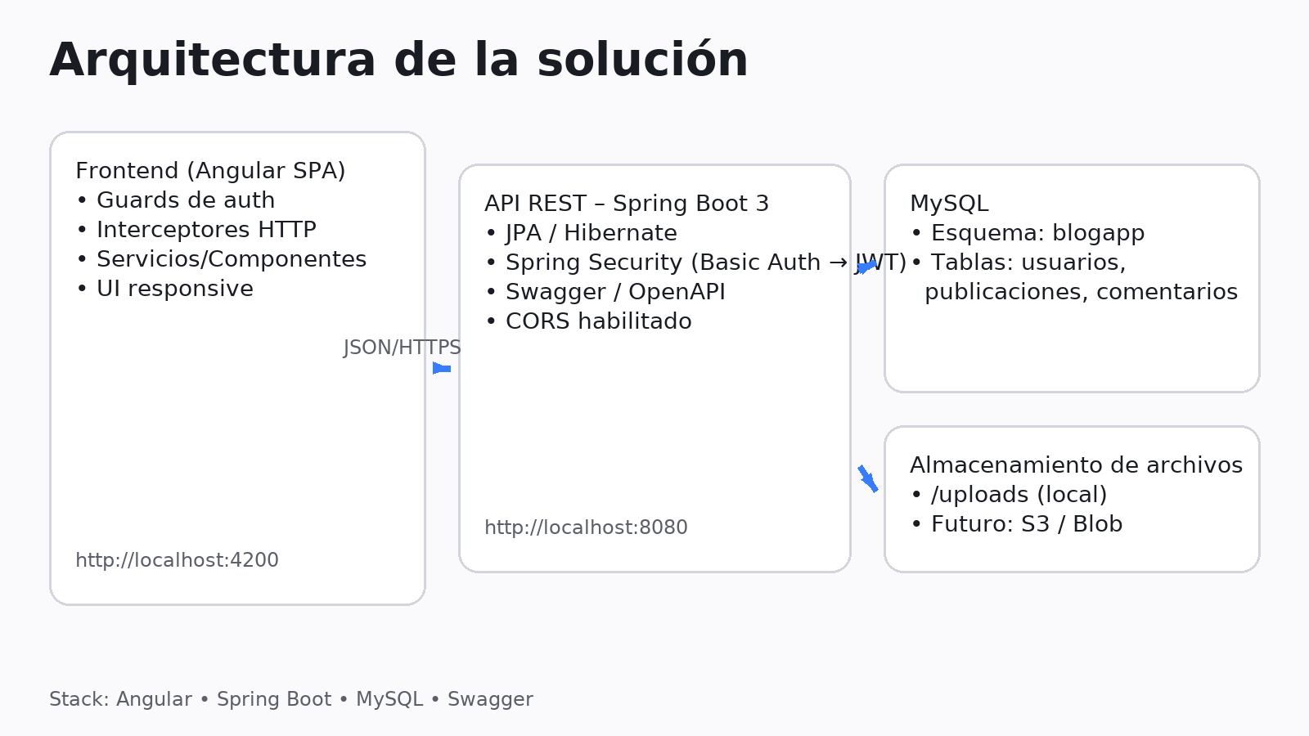

Slide 5
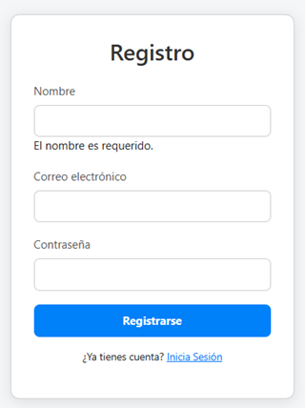
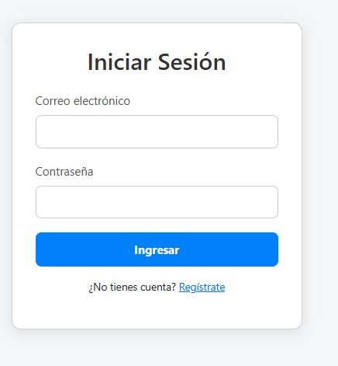
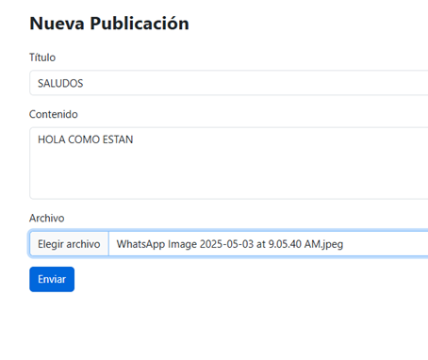
Funcionalidades Clave
Publicaciones: crear/editar/listar/eliminar + archivo opcional (imagen).
Comentarios: listar por publicación y crear.
Validaciones básicas y mensajes de estado.
Usuarios: registro, autenticación, edición y eliminación.

Slide 6
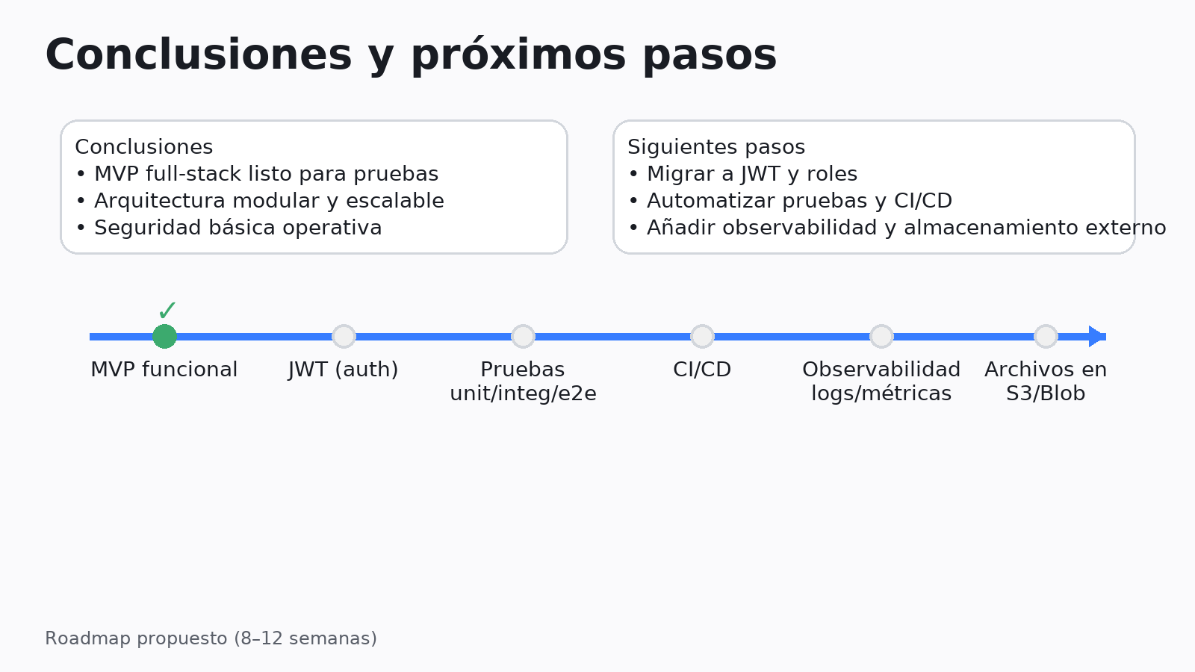

Slide 7
GRACIAS

